Slide 1
Vorlesung Grundlagen der Hydrologie
Vorlesung: Grundwasser
Stoffeinträge ins Grundwasser

Slide 2
Lehr- und Lernziele der Veranstaltung
—
—
—
—
Sie erläutern Stoffeinträge in den Grundwasserkörper und deren Einfluss auf die Qualität des Grundwassers in Deutschland
—

Slide 3
Grundwasser
Stoffeinträge ins Grundwasser

Slide 4
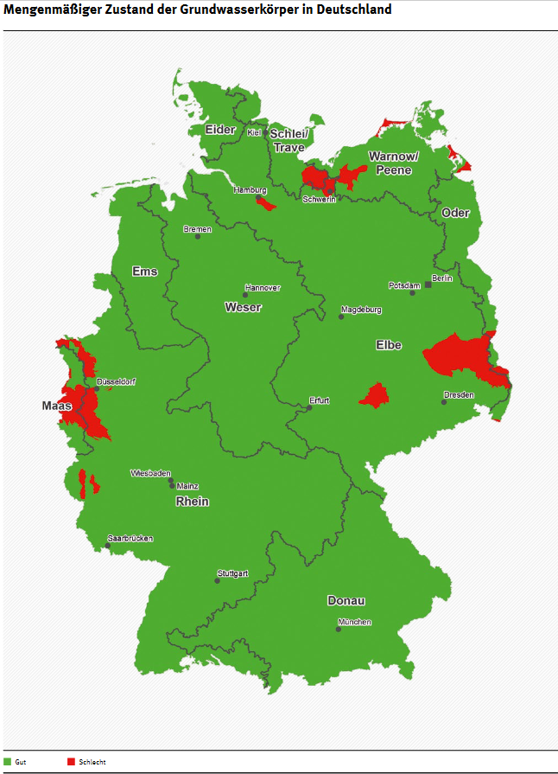
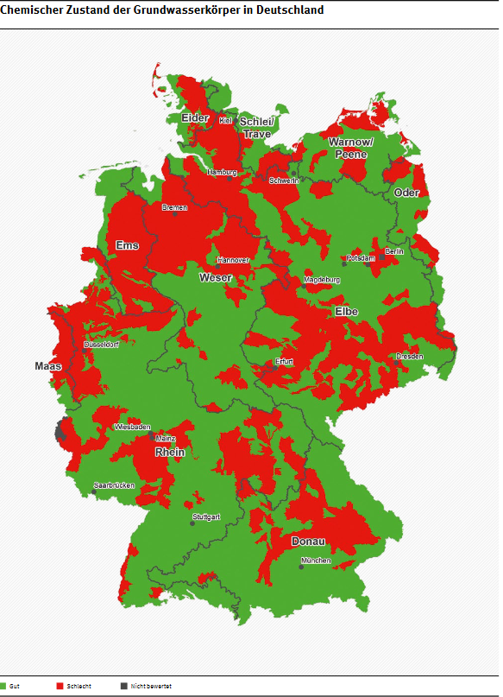
Zustand: Grundwasser in Deutschland
Bildzitate: UBA 2017, Wasserwirtschaft in Deutschland

Slide 5
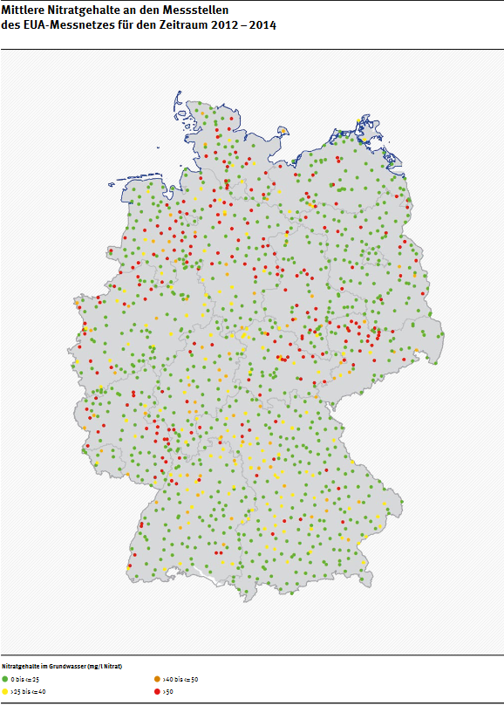
Nitratgehalte Grundwasser
Grün: 0-25mg /l
Gelb: 25-40mg/l
Orange: 40-50mg/l
Rot: >50mg/l
Grenzwert für Trinkwasser liegt bei 50 mg/l (EU weit)
Nitratbelastungen können, insbesondere bei Säuglingen,enorme gesundheitliche Konsequenzen haben.
Bildzitat: UBA 2017, Wasserwirtschaft in Deutschland

Slide 6
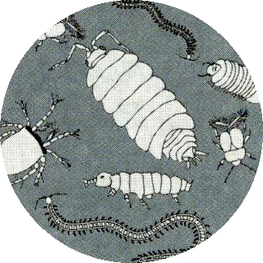
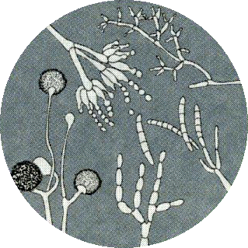
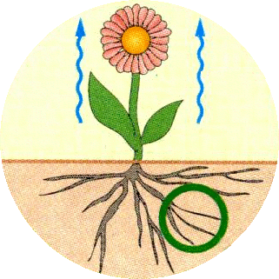
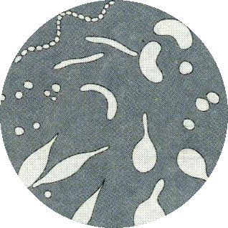
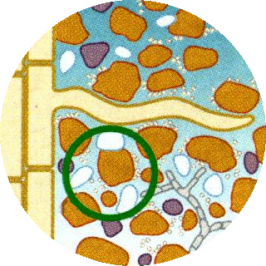
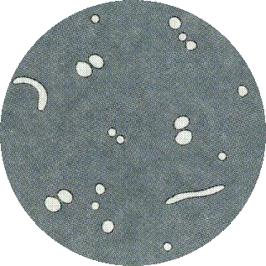
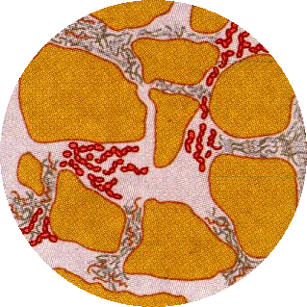
Boden als Filter
Intensiv belebte Bodenzone: biologische Stoffumsetzungen, biologische Reinigung
Stoffeinträge durch
Regen und direkte Bodenbelastung
Verdunstung Aufnahme von Nährstoffen und Wasser
Intensiv belebte Bodenzone
Ungesättigter Bereich
Physikalische Filterwirkung Adsorption und Resorption von Stoffen Physikalische Reinigung durch Bodenmatrix
Grundwasserspiegel
Gesättigter Bereich (Grundwasserleiter)
Umbau und Ausfällung von Stoffen Veränderungen des chemi-schen Milieus während der Bodenpassage
Grundwasserhemmschicht
Bildzitat:
LfU Bayern

Slide 7
Diffuser Stoffeintrag– Phosphat und Stickstoff I
Phosphat Eintrag (via Erosion) vorwiegend oberflächennahe, horizontale Fliessprozesse
Grundwasserebene
Stickstoff Eintrag (via Bodenpassage) vorwiegend vertikale Fliessprozesse zum Grundwasser und von dort in die Gewässer
Bildzitat: H. Nacken

Slide 8
Diffuser Stoffeintrag– Phosphat und Stickstoff II
Stickstoff Eintrag
Phosphat Eintrag
(via Bodenpassage) vorwiegend vertikale Fließ-prozesse zum Grundwasser und von dort in die Gewässer
(via Erosion) vorwiegend oberflächennahe, horizontale Fließprozesse
Erosionspotenzial
Grundwasserebene
Auswaschungsgefährdung
Bildzitat: H. Nacken

Slide 9
Zielbestimmung beim Stoffeintrag
Bestimmung der Erosionsgefährdung
Ermittlung der Austauschhäufigkeit und Bestimmung des nutzungsabhängigen Auswaschungspotenzials
Räumliche Identifikation der Interaktionszonen Oberflächenwasser & Grundwasser

Slide 10
Interaktion Oberflächenwasser - Grundwasser
Ergebnis:
Influente (wasserabgebende) Gewässer oder effluentes (ausfließendes) Grundwasser
Bildzitat: H. Nacken

Slide 11
Stickstoffeintrag in Gewässer
Diffuse Einträge
Punktförmige Einträge
Insgesamt 72%
Insgesamt 28%
Quellen:
Landwirtschaft 67%
Atmosphärische Disposition 1%
urbane Flächen 4%
Quellen:
Kommunale Kläranlagen 25%
indirekte Industrie- einleitung 3%
Grundwasserebene
▼
Gesamtmenge der jährlichen Einträge:
590.000 t/Jahr
230.000 t/Jahr
Bildzitat: H. Nacken

Slide 12
Phosphoreintrag in Gewässer
Diffuse Einträge
Punktförmige Einträge
Insgesamt 66%
Insgesamt 34%
Quellen:
Landwirtschaft 55%
Atmosphärische Disposition <0,5%
urbane Flächen 11%
Quellen:
Kommunale Kläranlagen 31%
indirekte Industrie- einleitung 3%
Grundwasserebene
▼
Gesamtmenge der jährlichen Einträge:
24.500 t/Jahr
12.500 t/Jahr
Bildzitat: H. Nacken

Slide 13
Schematischer Stoffeintrag
_{Schadstoffquelle}
_{Ungesättigte}
_{Bodenzone}
_{Ort der Beurteilung}
_{Grundwasserleiter}
Bildzitat:Dr. Roland Meyer, RWTH, Promotion: Auswirkungen der Verwertung mineralischer Reststoffe auf das Grundwasser

Slide 14
Anforderungen an die Landwirtschaft
Grundsätzlich gilt: Jeder hat sich so zu verhalten, dass schädliche Bodenveränderungen gar nicht erst entstehen können.
=> Pflicht zur Vorsorge
Bei bestehenden schädlichen Bodenveränderungen sind Sanierungs-, Schutz- oder Beschränkungsmaß-nahmen zu ergreifen.
=> Pflicht zur Gefahrenabwehr
Schlußfolgerungen:
Schadstoffbelastungen verhindern
Erosionsprozesse vermeiden
Schadverdichtungen vorbeugen

Slide 15
Gewässergefährdung durch landwirtschaftliche Kulturen
Gemüse, Obst, Weinbau
Wiese
Weide
Getreide
Hackfrüchte (Rüben ,Kartoffeln)
Mais
gering
groß

Slide 16
Gute fachliche Praxis
Standort- und witterungsgerechte Bodenbearbeitung
Erhaltung oder Verbesserung der Bodenstruktur
Vermeidung von Bodenschadverdichtungen
Vermeidung von Bodenabträgen (Erosion)
Erhaltung naturbetonter Strukturelemente der Feldflur (z.B. Hecken, Feldgehölze, Feldraine)
Erhaltung und Förderung der biologischen Aktivität des Bodens
Erhaltung des standorttypischen Humusgehaltes

Slide 17
Verringerung von Schadstoffeinträgen
Einsatz schwermetallarmer Mineraldünger
Verminderung unnötig hoher Zusätze an Kupfer, Zink und Antibiotika in Futtermitteln, zur Entlastung der Frachten in Gülle oder Festmist
Einschränkung der Verwertung von Klärschlämmen auf besonders nährstoffreiche und schadstoffarme Schlämme
Nur gütegesicherte Komposte entsprechend der Bioabfallverordnung ausbringen

Slide 18
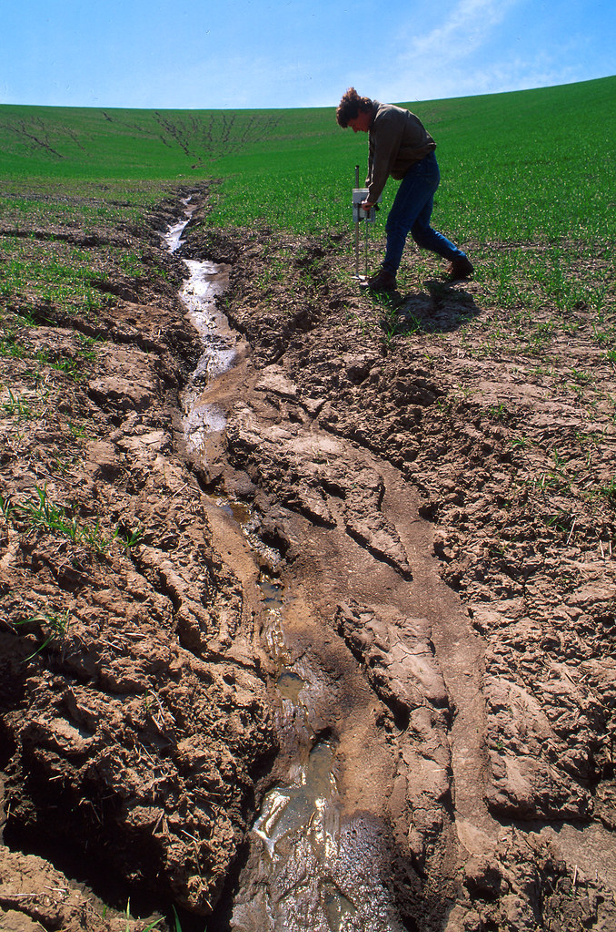
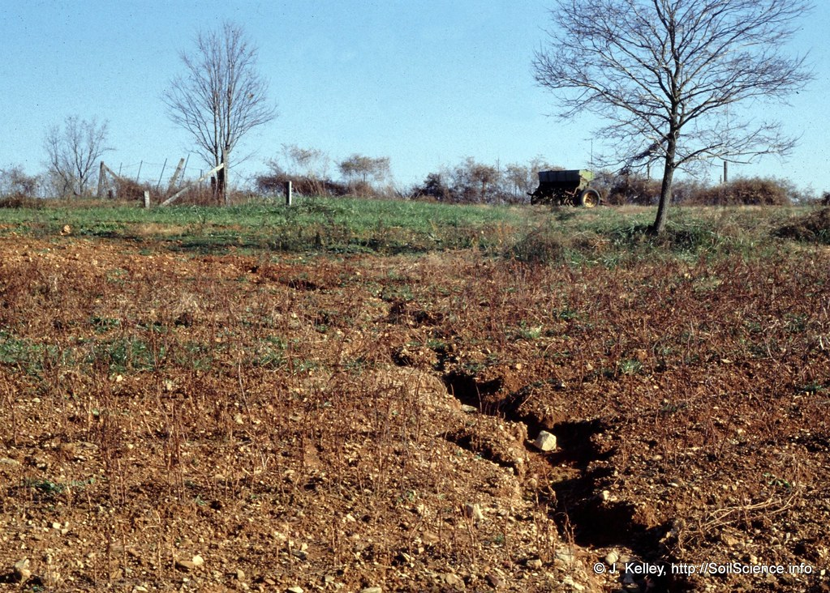
Maßnahmen gegen Bodenerosion
Bildzitate: "k5951-1" by USDAgov and "Rill Erosion" by SoilScience.info are marked with CC BY 2.0. To view the terms, visit https://creativecommons.org/licenses/by/2.0/?ref=openverse

Slide 19
Maßnahmen gegen Bodenerosion
Reduzierung der Zeitspannen ohne oder nur geringer Bodenbedeckung durch Untersaaten, Zwischenfruchtanbau oder Strohmulch
Anwendung erosionsmindernder Bodenbearbeitungs- und Bestellverfahren wie konservierende Bodenbearbeitung mit Mulch oder Direktsaat
Vermeidung hangabwärts gerichteter Bearbeitungsspuren
Aufbau und Erhalt eines stabilen Bodengefüges, z.B. durch Zufuhr organischer Substanz und Kalk
Vermeiden von Krumenbasis- und Unterbodenverdichtungen
Unterteilung langer Hänge, die sonst durchgehend mit erosionsfördernden Kulturen bestellt wurden
Anlage von Grünstreifen quer zum Hang
Dauerhafte Begrünung von besonders gefährdeten Tiefenlinien

Slide 20
Quellen
Baumgartner, A. & H.-J. Liebscher (Hrsg.) (1996). Allgemeine Hydrologie. Quantitative Hydrologie. Lehrbuch der Hydrologie Band 1. Geb. Bornträger. 694 S.
Dyck, S. & G. Peschke (1995). Grundlagen der Hydrologie, Berlin, Verlag für Bauwesen. 536 S.
Fohrer, N., Bormann, H., Miegel, K., Casper, M., Bronstert, A., Schumann, A. & M. Weiler (Hrsg.) (2016). Hydrologie. utb. basics. Hauptverlag. 389 S.
Grotzinger, J. u. Jordan, T. (2017). Press-Siever. Allgemeine Geologie. 7. Aufl., Berlin: Springer-Verlag. ISBN 9783662483411. DOI: 10.1007/978-3-662-48342-8
Richter, G. (1998). Bodenerosion: Analyse und Bilanz eines Umweltproblems.Darmstadt: Wiss. Buchges. 264 S.
Scheffer/Schachtschabel (2018). Lehrbuch der Bodenkunde. Berlin, Heidelberg: Springer. 750 S.
Schulte, A., Schütt, B. & S. Möller (2011). Hydrogeographie. In: Gebhardt, H., Glaser, R., Radtke, U., Reuber, P. (Hrsg.): Geographie. Physische Geographie und Humangeographie. Spektrum.
Umweltbundesamt (UBA) (Hrsg.) (2008). Grundwasser in Deutschland. https://www.umweltbundesamt.de/sites/default/files/medien/publikation/long/3642.pdf
Vogelsang, D. (1998). Grundwasser. Springer.

